Slide 1

Proposal
“IMPLEMENTASI SISTEM KEAMAAN SEPEDA MOTOR BERBASIS ARDUINO NANO”
Disusun Oleh :
Ustman Mu’amil
STI201601319
SEKOLAH TINGGI MANAJEMEN INFORMATIKA DAN KOMPUTER
STMIK WIDYA UTAMA
2018

Slide 2
LATAR BELAKANG
Let’s Begin Now!
Perkembangan ilmu pengetahuan dan teknologi diikuti dengan meningkatnya penemuan sistem elektronika yang sangat pesat dan canggih, banyak manfaat yang diperoleh dari perkembangan teknologi tersebut, diantaranya untuk mempermudah kehidupa manuasia dalam berbagai bidang khususnya dalam bidang keamanan, Keamanan merupakan suatu hal yang sangat penting bagi setiap orang, antara lain keamanan kendaraan, rumah dan keamanan data. Salah satu contoh keamanan pada roda dua yang hanya menggunakan kunci pada pengamannya, dan ada pula yang menggunakan kunci gembok, ataupun menggunakan alat-alat elektronik seperti alarm ataupun sistem sensor sentuh. Dalam sistem keamanan sepeda motor ini pengamanan menggunakan sms dan juga alarm sehingga dapat kita dapat pantau atau meremote dalam keadaan jauh sekalipun.

Slide 3
RUMUSAN MASALAH
Apakah implementasi sistem keamanan sepeda motor berbasis arduino nano dapat diuji kinerjanya berdasarkan Dimension Of Quality For Goods.?

Slide 4
BATASAN MASALAH
Alat ini hanya digunakan untuk pengaman sepeda motor.
Keberadaan sinyal berpengaruh dalam sistem kerja alat ini.

Slide 5
TUJUAN PENELITIAN
Membuat sistem keamanan kendaraan agar pemilik dapat mengetahui keadaan kendaraan walau dalam jarak jauh sekalipun.
Cara menghidupkan sistem listrik menggunakan sms jadi sebelum kode ditekan mesin tidak dapat dihidupkan.
Mampu mendapatkan suatu sistem pengaman kendaraan bermotor yang dapat dihandalkan.

Slide 6
MANFAAT PENELITIAN
Membah pengalaman dan pengetahuan dalam megembangkan sistem keamanan sepeda motor berbasis Ardino Nano.
Menerapkan ilmu yag telah diperoleh tentang rekayasa perangkat keras tentang membuat suatu alat keamanan.
Bagi Penulis
Bagi Pengguna
Sebagai pengaman kendaraan bermotor untuk menghindari terjadinya pencurian.
Memper mudah bagi user untuk meninggalkan kendaraan tanpa rasa ragu karena jika alat dinyalakan maka sistem dari kendaraan akan mati total.
Untuk memper luas mahasiswa tentang hardware terutama arduino.
Untuk dijadikan referensi bagi mahasiswa untuk megembangkan sistem pengaman sepeda motor berbasis arduino nano.
Bagi Akademik

Slide 7
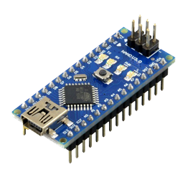
LANDASAN TEORI
Tijauan Sistem Keamanan
Keamanan dan ketertiban masyarakat adalah suatu kondisi dinamis terbinanya ketentraman yang membina serta mengembangkan potensi dan kekuatan masyarakat dalam menangkal, mencegah, dan menanggulangi segala bentuk pelanggaran hukum dan bentuk gangguan yang dapat meresahkan masyarakat.
Konsep Prototype
prototyping adalah pengembangan yang dipercepat dan pengujian terhadap model kerja (prototype) dari aplikasi baru melalui proses interaksi yang berulang-ulang.
Arduino Nano
Arduino Nano adalah salah satu varian dari produk board mikrokontroller keluaran arduino. Arduino nano adalah board arduino terkecil, menggunakan mikrokontroller atmega 328.

Slide 8
Sejarah Arduino
Pembuatan Arduino dimulai pada tahun 2005, Dimana sebuah situs perusahaan komputer Olivetti di Ivrea Italia, Membuat perangkat lunak untuk mengendalikan proyek desain interaksi siswa supaya lebih murah dibandingkan sistem yang ada pada saat itu.
Mikrokontroller ATMega 328
Berbagai macam tipe Arduino menggunakan tipe ATMega yang berbeda-beda tergantung dari spesifikasi dan kegunaanya, sebagai contoh Arduino Uno /Nano menggunakan ATMega 328 sedangkan Arduino Mega 2560 yang lebih canggih menggunakan ATMega 2560.
Handphone
merupakan perangkat telekomunikasi elektronik yang mempunyai kemampuan dasar yang sama dengan telepon konvensional saluran tetap, namun dapat dibawa ke mana-mana (portabel, mobile) dan tidak perlu disambungkan dengan jaringan telepon menggunakan kabel (nirkabel; wireless).

Slide 9
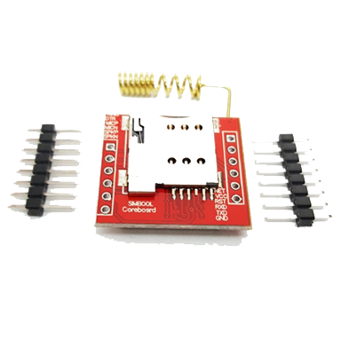
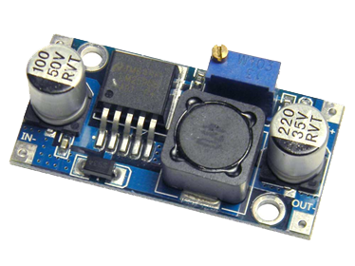
Module SIM 800
Modul SIM 800 merupakan salah satu jenis module GSM/GPRS sebagai keperluan untuk pengendalijarak jauh.
SMS
Short Message Service (SMS) adalah sebuah layanan yang banyak diaplikasikan pada sistem komunikasi tanpa kabel.
Module Step Down
Modul step down ini menggunakan IC LM2596 yang merupakan integrated circuit (IC) yang berfungsi sebagaistep down DC converter dengan current rating 3A.

Slide 10
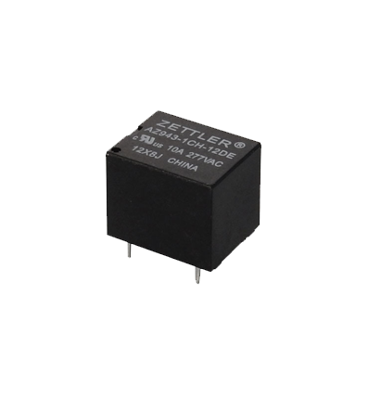
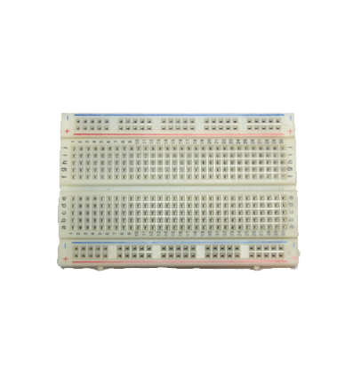
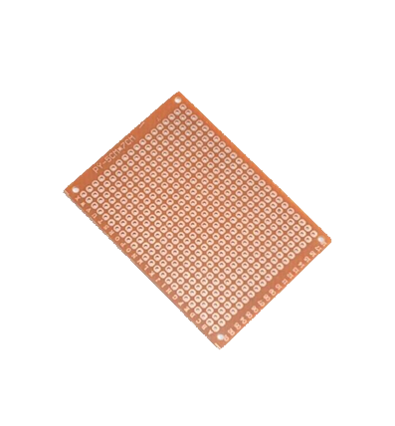
Relay
Relay adalah komponen elektronika yang berupa saklar atau switch elektrik yang di operasikan menggunakan listrik.
Breardboard
Breadboard adalah dasar kontruksi sebuah sirkuit elektronik dan merupakan sebuah prototype sebagai papan papan tempat merangkai komponen.
Papan PCB
Printed circuit board adalah papan yang secara fisik mendukung dan menghbungkan komponen-komponen pada hampir semua barang elektronika.

Slide 11
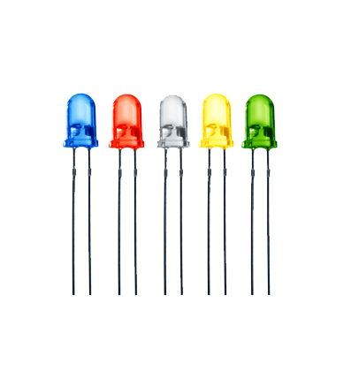
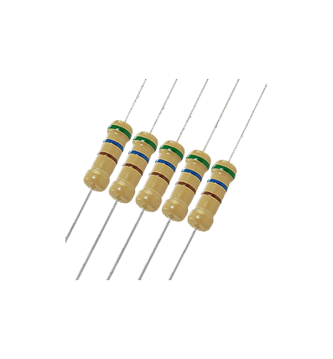
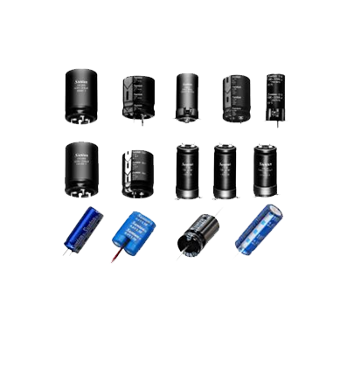
Lampu LED
Lampu LED kepanjangan dari Light Emetting Diode adalah suatu lampu indikator dalam perangkat elektronika yang bisasanya memiliki fungsi untuk menunjukan status dari suatu perangkat elektronika
Resistor
Resistor adalah komponen elektronika yang berfungsi untuk menghambat atau membatasi suplai aliran listrik yag mengalir didalam suatu rangkaian elektronika.
Kapasitor
Kapasitor adalah komponen elektronika yang dapat menyimpan muatan arus listrik didalam medan listrik dalam waktu tertentu dengan mengumpulkan ketidak seimbangan internal dalam muatan arus listrik.

Slide 12
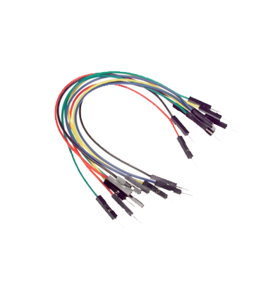
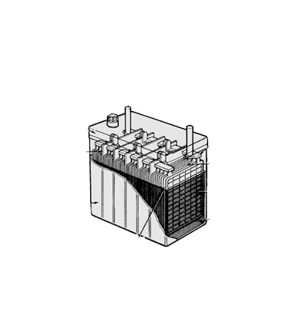
Kabel Jumper
Kabel jumper adalah kabel penghubung yang biasa digunakan untuk membuat rangkaian sistem atau prototype sistem menggunakan Arduino dan breadboard.
Baterai (Accu/Aki)
Baterai (Accu/Aki) merupakan suatu komponen elektromia yang menghasilkan tegangan dan menyalurkanya ke rangkaian listrik.

Slide 13
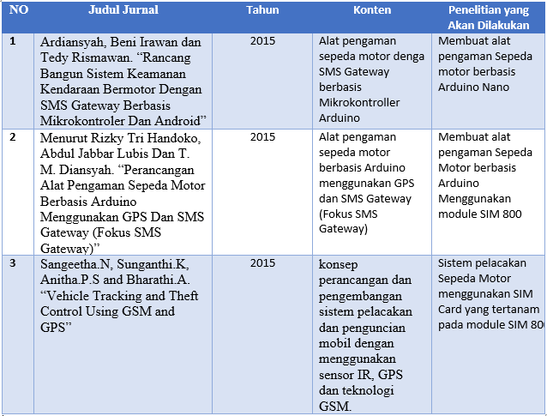
KAJIAN PENELITIAN SEBELUMNYA
Notes:
http://dotcolon.net/font/route159/
https://www.google.com/fonts/specimen/Open+Sans

Slide 14
Materi Penelitian
Hardware
Laptop ACER A315-41 dengan spesifikasi Processor AMD Reyzen 5, Memory 8 GB DDR4 Storage 1 TB HDD.
Smartphone Xiaomi Readme Note 3 Pro Ram 3 GB, Rom 32 GB, OS MIUI 7.
Arduino Nano.
Software
Microsoft Windows10 64-bit, Microsoft Office 2019, Arduino IDE.
Data
Pengumpulan data dilakukan dengan mengambil nilai dari pengujian prototype produk.

Slide 15

METODE PENELITIAN
Prototyping
1
Identify Basic Requitment
Menganalisa dan mengidentifikasi kebutuhan hardware yang akan dibangun.
2
Develope Initial Prototype
Membangun desain prototyping dengan perancangan sementara.
3
Use Review
Melakukan evaluasi terhadap prototype yang dilakukan oleh pengguna
4
Revise and enchance the prototype
Perbaikan kesalahan dan penyempurnaan kekurangan prototype dengan mengubah program atau desain sebelum di package.

Slide 16
UJI PRODUK
Quality
Operation
1
Prototype sistem keamanan ini memiliki kualitas yang baik dan memadai.
Rekayasa hardware sistem keamanan menggunakan modul Sim 800 dapat dioperasikan sesuai dengan apa yang diharapkan.
6
2
Appearance
Dimension of quality for goods
Reliability and durability
Prototype sistem keamanan ini memiliki tampilan yang sedap dipandang.
.
Alat dapat digunakan berungkali dan tetap memberi hasil yang sesuai dengan keadaan pada saat pengujian.
5
3
Serviceability
Conformance
Alat dapat menghasilkan output berupa sms balasan keamanan aktif.
4
Alat sistem keamanan ini digunakan sesuai dengan spesifikasi.

Slide 17
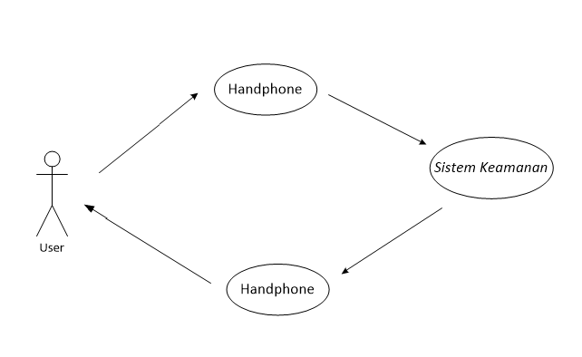
USE CASE mendeskripsikan interaksi tipikal antara para pengguna sistem dengan sistem itu sendiri dengan memberi sebuah narasi tentang bagaimana sistem tersebut digunakan.

Slide 18
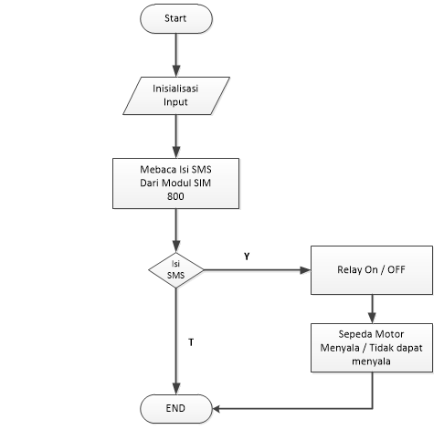
DIAGRAM ALIR untuk mengetahui gambaran sistem secara umum.

Slide 19
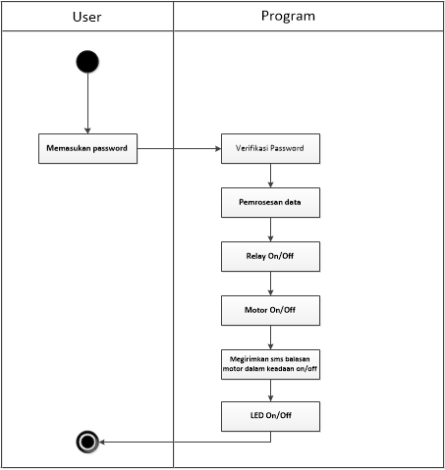
ACTIVITY DIAGRAM Logika Prosedural saat Aktifitas antara User dengan Alat sedang berlangsung

Slide 20
DAFTAR PUSTAKA
Ardiansyah, Beni Irawan dan Tedy Rismawan. 2015. Rancang Bangun Sistem Keamanan Kendaraan Bermotor Dengan SMS Gateway Berbasis Mikrokontroler dan Arduino. Fakultas MIPA Universitas Tanjungpura, Pontianak.
https://caturcreativeproject.blogspot.co.id/2016/09/sejarah-perkembangan-platform-open.html
http://ecadio.com/mengenal-dan-belajar-arduino-nano
http://laksonobudiprianggodo42.blogspot.co.id/2014/10/diagram-blok-sederhana-dari.html
Rizky Tri Handoko, Abdul Jabbar Lubis dan T. M. Diansyah. 2016. Perancangan Alat Pengaman Sepeda Motor Berbasis Arduino Menggunakan GPS dan SMS Gateway (Fokus SMS Gateway). Sekolah Tinggi Tekik Harapan Medan, Medan.
Sangeetha. N, Suganthi. K, Anitha. P .S and Bharathi. A. 2015. Vehicle Tracking and Theft Control Using GSM and GPS. Ganadipathy Tulsi’s Jain Engineering College, India.

Slide 21
TERIMAKASIH

